Slide 1


★
★
★
★
★
★
★
★
★
★

Slide 2


Slide 3
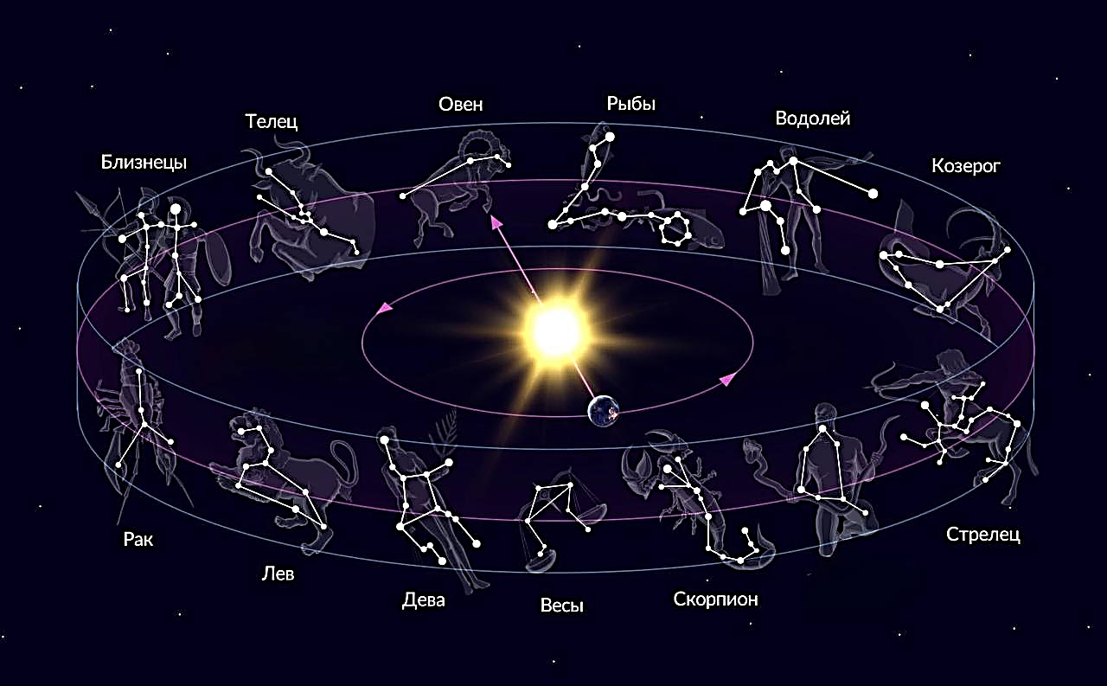
★
★
★
★
★
★
★
★
★
★

Slide 4

«Путешествие по Зодиаку»
★
★
★
★
★
★
★
★
★
★

Slide 5
Цель: познакомиться с созвездиями Зодиака, узнать, как они выглядят и как называются.
★
★
★
★
Задачи:
1. Узнаем, что такое Зодиак.
2. Познакомимся с 6 его созвездиями.
3. Научимся их узнавать на звездной карте и отличать одно от другого.
★
★
★
★
★
★

Slide 6
★
★
★
★
★
★
★
★
★
★

Slide 7
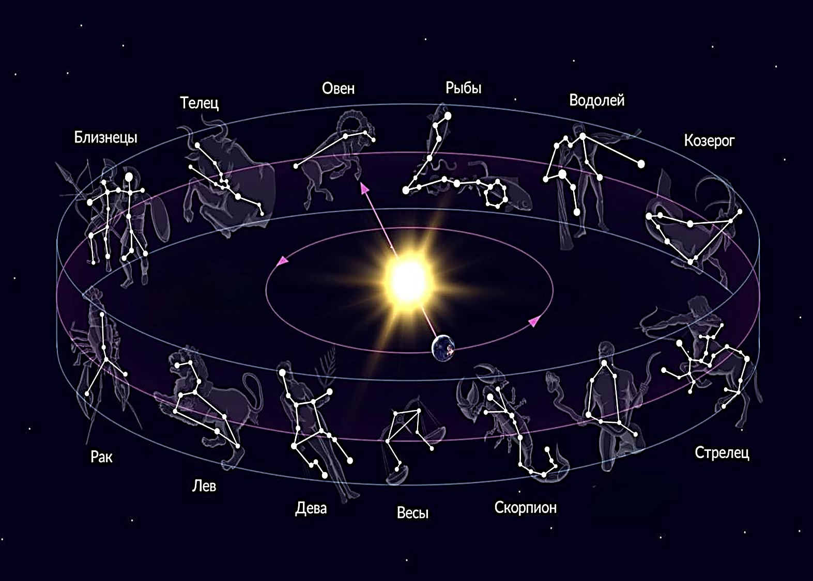
Зодиак — это главная дорога на небе, по которой движутся Солнце, Луна и планеты, а рядом с ней живут созвездия.
★
★
★
★
★
★
★
★
★
★

Slide 8
★
★
★
★
★
★
★
★
★
★

Slide 9

★
★
★
★
★
★
★
★
★
★

Slide 10
★
★
★
★
★
★
★
★
★
★

Slide 11
 |  |  |  |  |  | 4 |  | 2
 |  |  |  |  | 1
 |  |  |  | 5
 |  | 3
6
★
★
★
★
★
★
★
★
★
★

Slide 12
 |  |  |  |  |  | 4 |  | 2
 |  |  |  |  | 1 | р | ы | б | ы
 |  |  |  | 5
 |  | 3
6
★
★
★
★
★
★
★
★
★
★

Slide 13
 |  |  |  |  |  | 4 |  | 2
 |  |  |  |  | 1 | р | ы | б | ы
 |  |  |  |  |  |  |  | л
 |  |  |  |  |  |  |  | и
 |  |  |  |  |  |  |  | з
 |  |  |  | 5 |  |  |  | н
 |  | 3 |  |  |  |  |  | е
 |  |  |  |  |  |  |  | ц
6 |  |  |  |  |  |  |  | ы
★
★
★
★
★
★
★
★
★
★

Slide 14
 |  |  |  |  |  | 4 |  | 2
 |  |  |  |  | 1 | р | ы | б | ы
 |  |  |  |  |  |  |  | л
 |  |  |  |  |  |  |  | и
 |  |  |  |  |  |  |  | з
 |  |  |  | 5 |  |  |  | н
 |  | 3 | в | о | д | о | л | е | й
 |  |  |  |  |  |  |  | ц
6 |  |  |  |  |  |  |  | ы
★
★
★
★
★
★
★
★
★
★

Slide 15
 |  |  |  |  |  | 4 |  | 2
 |  |  |  |  | 1 | р | ы | б | ы
 |  |  |  |  |  | а |  | л
 |  |  |  |  |  | к |  | и
 |  |  |  |  |  |  |  | з
 |  |  |  | 5 |  |  |  | н
 |  | 3 | в | о | д | о | л | е | й
 |  |  |  |  |  |  |  | ц
6 |  |  |  |  |  |  |  | ы
★
★
★
★
★
★
★
★
★
★

Slide 16
 |  |  |  |  |  | 4 |  | 2
 |  |  |  |  | 1 | р | ы | б | ы
 |  |  |  |  |  | а |  | л
 |  |  |  |  |  | к |  | и
 |  |  |  |  |  |  |  | з
 |  |  |  | 5 |  |  |  | н
 |  | 3 | в | о | д | о | л | е | й
 |  |  |  | в |  |  |  | ц
6 |  |  |  | е |  |  |  | ы
 |  |  |  | н
★
★
★
★
★
★
★
★
★
★

Slide 17
 |  |  |  |  |  | 4 |  | 2
 |  |  |  |  | 1 | р | ы | б | ы
 |  |  |  |  |  | а |  | л
 |  |  |  |  |  | к |  | и
 |  |  |  |  |  |  |  | з
 |  |  |  | 5 |  |  |  | н
 |  | 3 | в | о | д | о | л | е | й
 |  |  |  | в |  |  |  | ц
6 | т | е | л | е | ц |  |  | ы
 |  |  |  | н
★
★
★
★
★
★
★
★
★
★

Slide 18
★
★
★
★
★
★
★
★
★
★

Slide 19

★
ВОДОЛЕЙ
★
(с 21 января по 19 февраля)
★
★
СУПЕРСИЛА — ИЗОБРЕТАТЕЛЬНОСТЬ
★
★
★
★
★
★

Slide 20

★
РЫБЫ
★
(с 20 февраля по 20 марта)
★
★
СУПЕРСИЛА — ЧУТКОСТЬ
★
★
★
★
★
★

Slide 21

★
ОВЕН
★
(с 21 марта по 20 апреля)
★
★
СУПЕРСИЛА —
ЭНЕРГИЯ
★
★
★
★
★
★

Slide 22

ТЕЛЕЦ
(с 21 апреля по 21 мая)
СУПЕРСИЛА —
НАДЕЖНОСТЬ

Slide 23

БЛИЗНЕЦЫ
(с 22 мая по 21 июня)
СУПЕРСИЛА —
ОБЩЕНИЕ

Slide 24

РАК
(с 22 июня по 22 июля)
СУПЕРСИЛА —
ДОБРОТА

Slide 25
★
★
★
★
★
★
★
★
★
★

Slide 26
Водолей 1
Рыбы 2
Овен 3
Телец 4
Близнецы 5
Рак 6
★
★
★
★
★
★
★
★
★
★

Slide 27
★
★
★
★
★
★
★
★
★
★

Slide 28
★
★
Жёлтая звезда – «Я вложил(а) в работы все свои силы!»
Голубая звезда – «Я хорошо справлялся(ась), но некоторые задания требовали для меня усилий».
Белая звезда – «Я старался(ась) и теперь знаю, как помочь еще лучше!»
★
★
★
★
★
★
★
★

Slide 29

Спасибо за внимание!
★
★
★
★
★
★
★
★
★
★
★
★
★
★
★
★

